Slide 1

项目系统设计与数据库设计
宠爱有家
——十分宠爱小组
汇报人：李斯文

Slide 2



目录
01
系统设计说明书
02
数据库设计说明书
03
预期开发时间安排
04
问题解答
05
小组分工

Slide 3

01
系统设计说明书

Slide 4


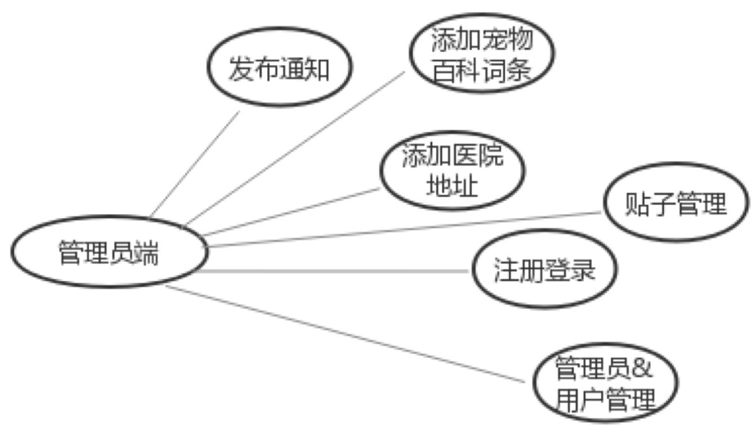
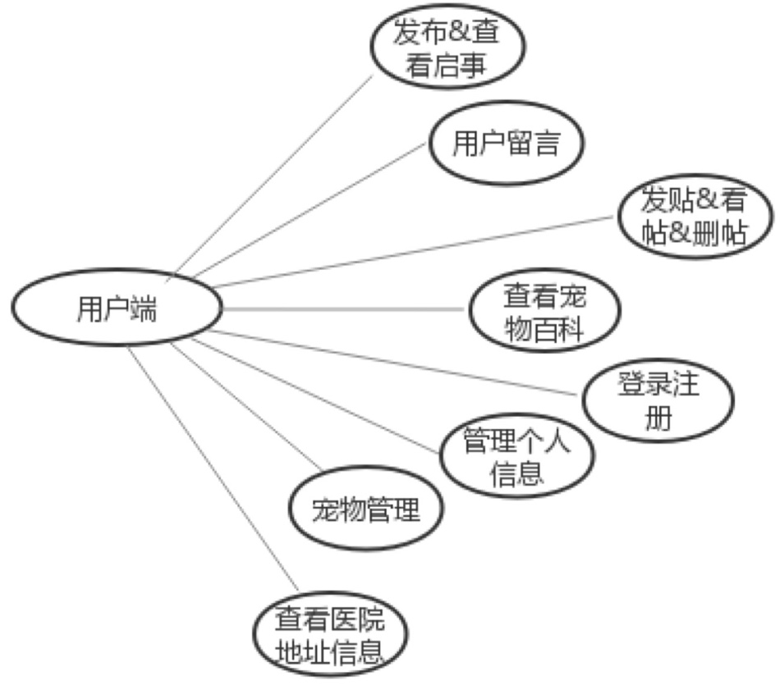
1
体系结构设计

Slide 5
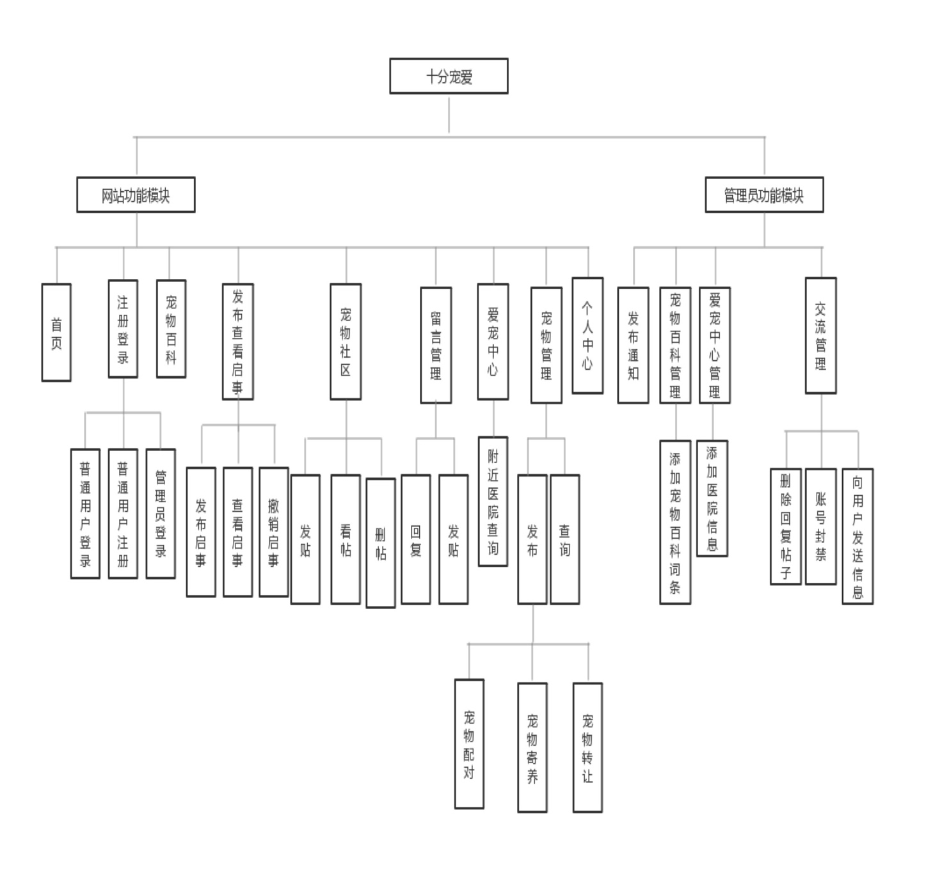

功能模块层次图

Slide 6
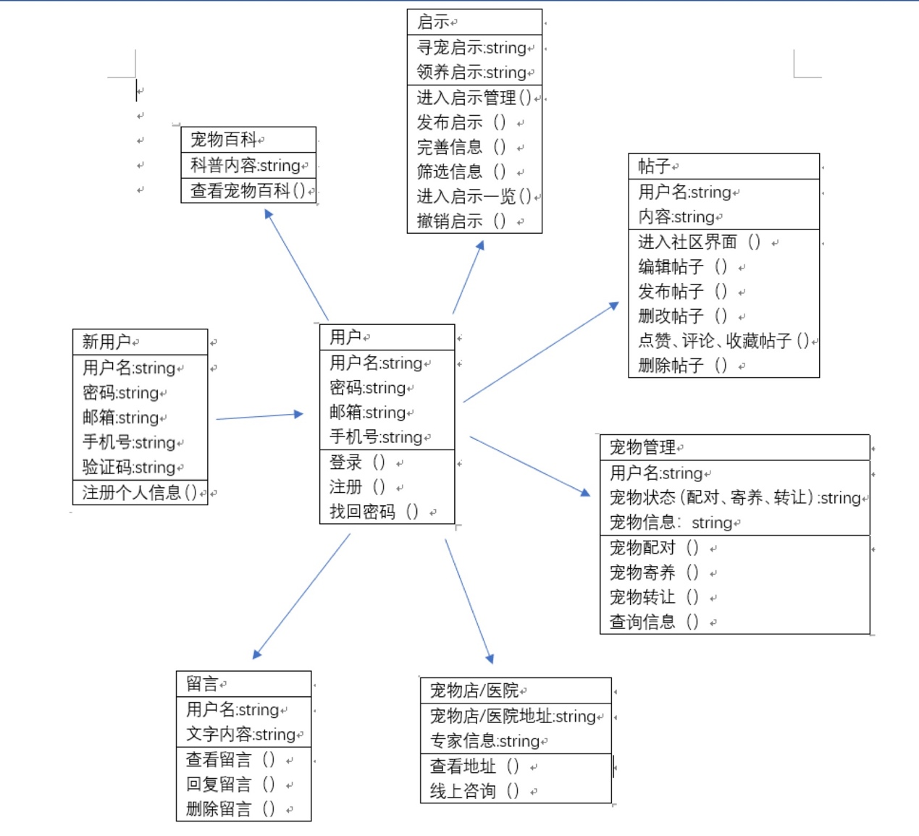
用户类图

Slide 7
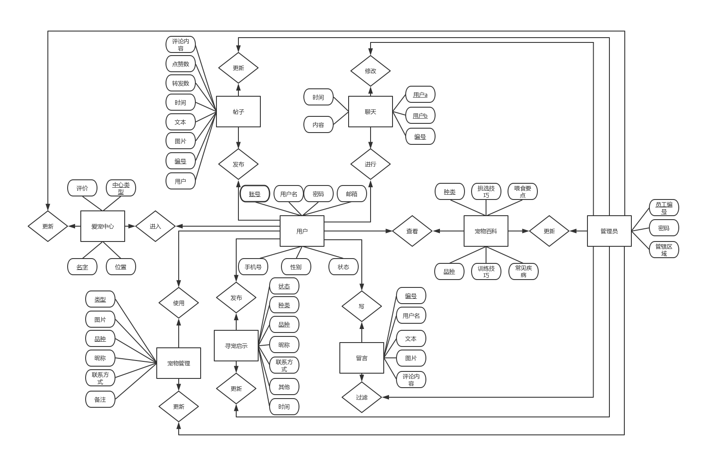
ER分析

Slide 8
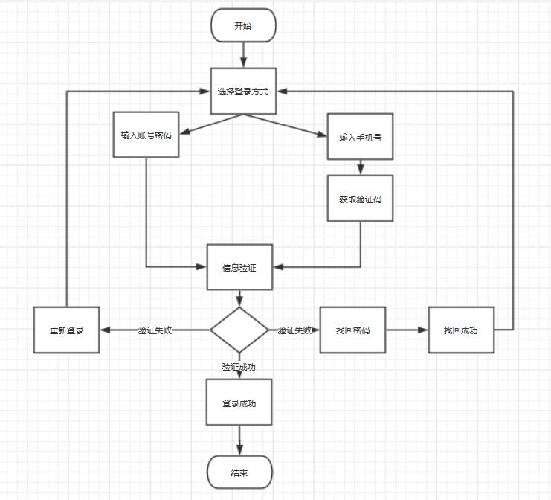
活动图
登录

Slide 9
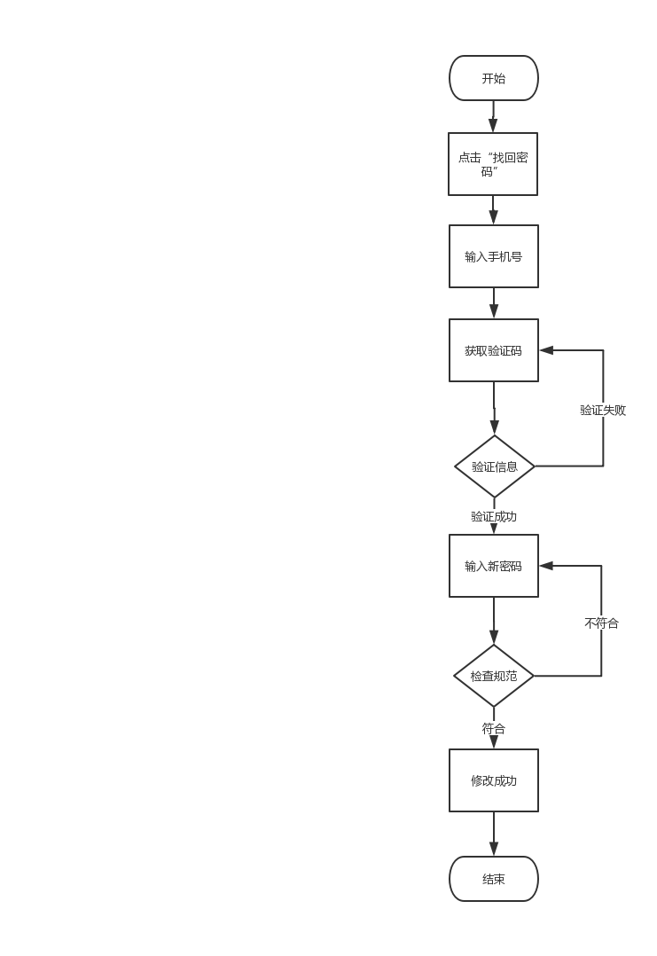
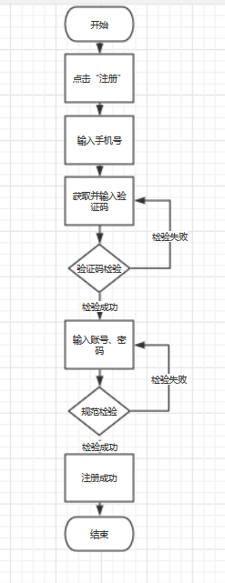

活动图
找回密码
注册

Slide 10
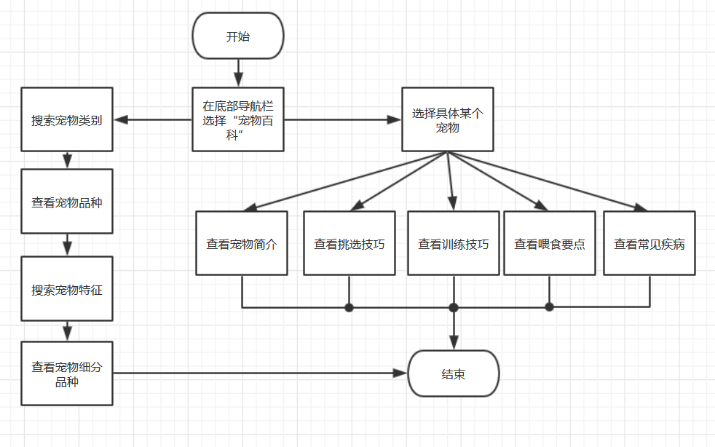
活动图
宠物百科

Slide 11
活动图
宠物管理

Slide 12
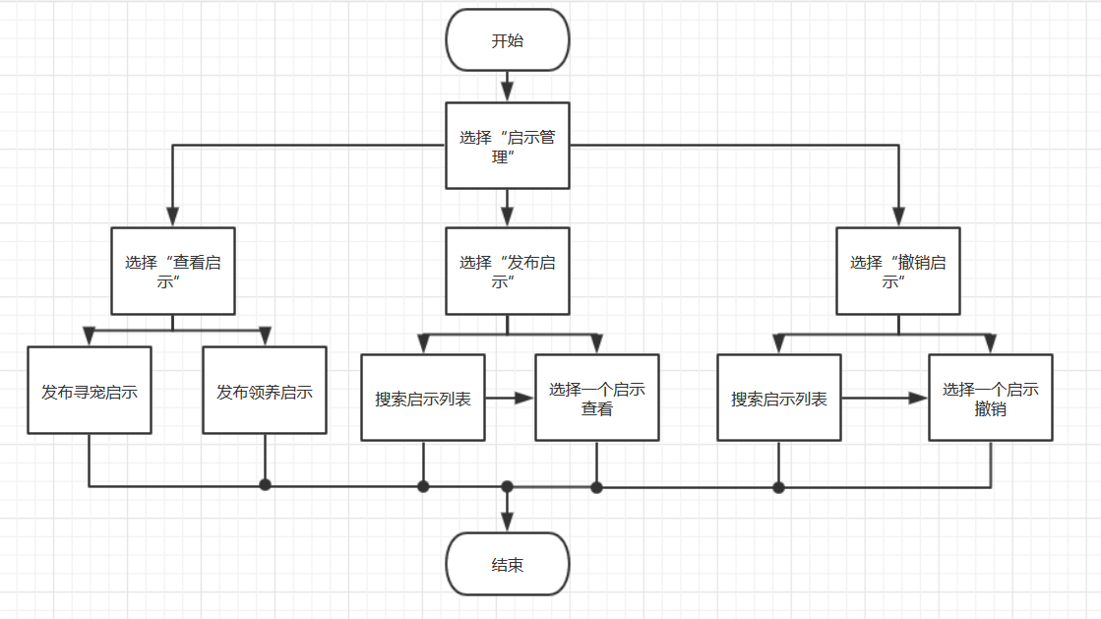
活动图
启示管理

Slide 13

活动图
留言

Slide 14
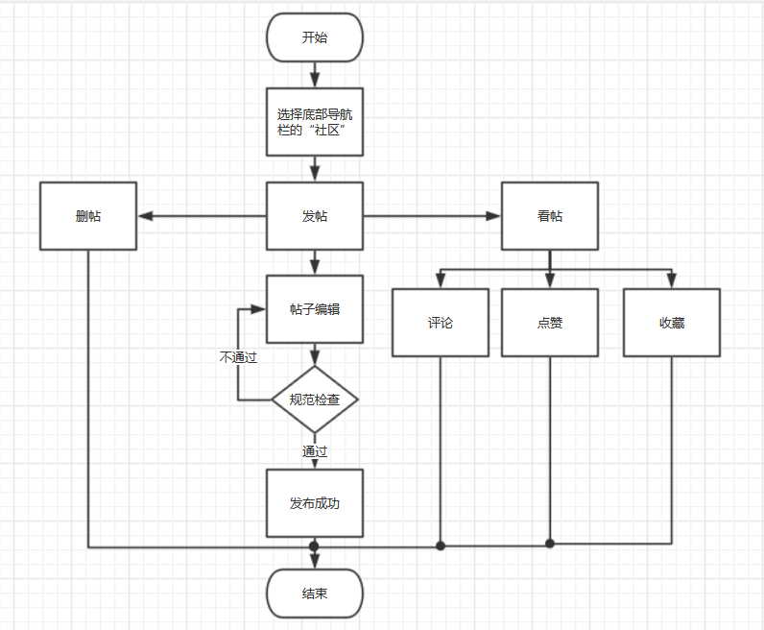
活动图
帖子管理

Slide 15
02
数据库设计说明书

Slide 16
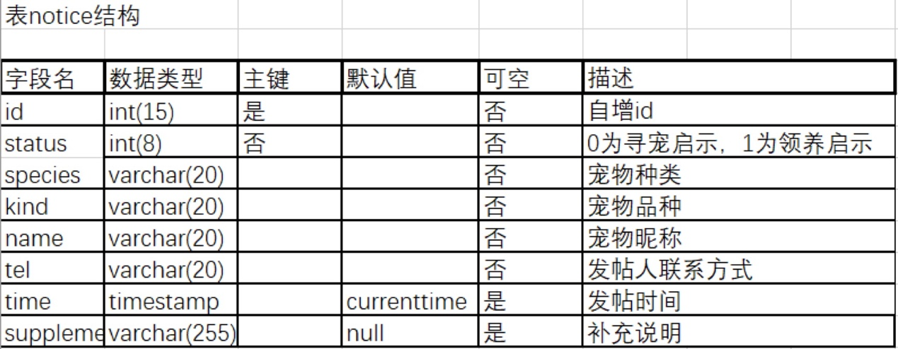
2
数据库设计说明书
数据库软件的名称：SQL Server
数据库的名称为：Petshome
在本系统中，数据库的设计采用Visio进行，并且采用面向对象的设计方法，首先进行对象实体的设计，最后将对象持久化到数据库中,所有的表和表之间的关联(ER图)都采用标准的Visio设计工具进行,这样能够将整个系统的设计和数据库设计有机的结合起来。
表notice储存用户发布的寻宠/领养启示

Slide 17
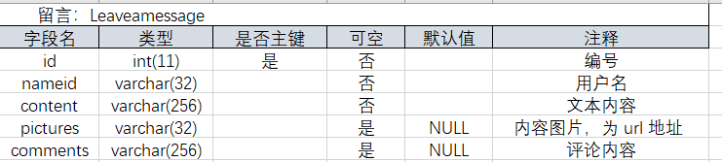
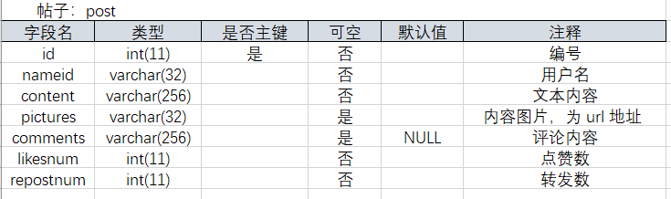
2
表结构设计
表Leave a message储存用户的留言信息
表post 储存用户的发帖的数据

Slide 18
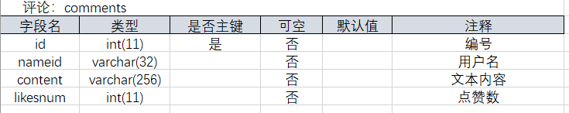
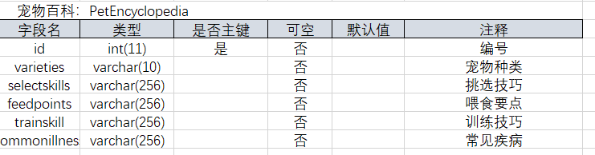
2
表结构设计
表comments储存用户的评论
表PetEncyclopedia储存各种宠物的习性知识

Slide 19
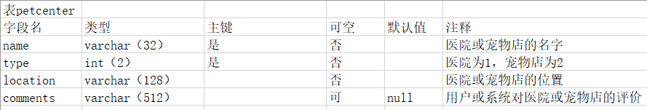
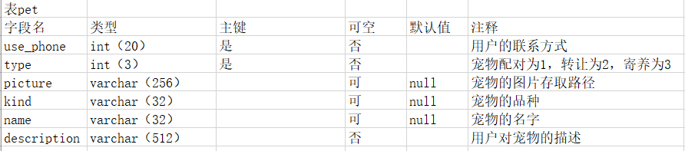
2
表结构设计
表petcenter储存宠物店和宠物医院的信息
表pet保存将要转让/配对/寄养的宠物的信息

Slide 20
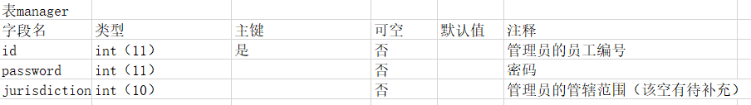
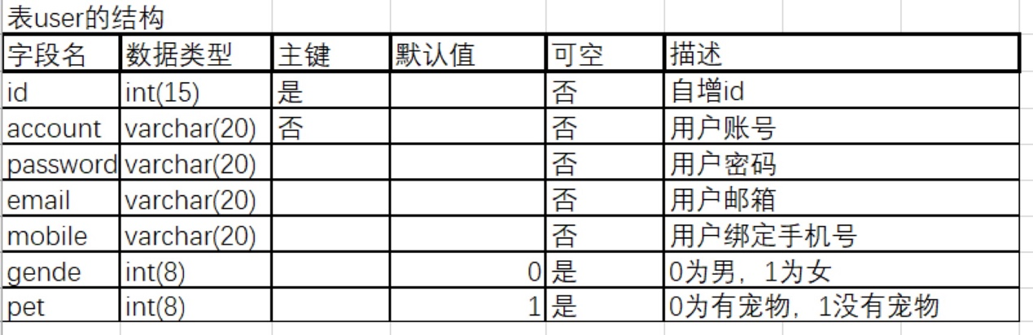
2
表结构设计
表manager记录系统管理员的基本信息
表user储存用户的基本信息

Slide 21
03
预期开发时间安排

Slide 22

学号 | 姓名 | 分工
131700114 | 张辉 | 数据库设计
061700232 | 闫佳豪 | UI界面设计
031702612 | 陈志超 | 后端——个人信息，登录注册，管理员管理
031702632 | 林华伟 | 算法设计，测试
031702611 | 李斯文 | 前端——用户信息，宠物中心，宠物百科界面设计
031702338 | 郑学贵 | 算法实现图像处理，测试
031702509 | 李享 | 前端——宠物管理，寻宠启示，留言界面设计
031702326 | 胥鹏 | UI界面设计
031702536 | 伍裕荣 | 后端——寻宠启示，留言，聊天
031702601 | 罗爱玥 | 统筹规划，项目经理，兼职UI
分工安排

Slide 23
日期 | 目标
11月1日 | 系统设计和数据库设计完成，博客撰写完成
11月2日 | 团队演讲PPT，课程介绍后开会讨论问题，明确方向
11月3日——5日 | UI设计出界面样本，明确具体功能实现，其他人进行自己模块的准备工作
11月6日——11日 | 前端后端进行相应的编程工作，同时对设计不足之处进行反馈和修改
11月12日 | 进行自己设计部分单元测试，找出bug并修改
11月13日 | 相互之间进行测试，防止固有思维产生的bug，并进行告知和修改
11月14日 | 前后端接口连接，同时进行测试，找出bug并修改
11月15日 | 进行答辩PPT准备
预期安排

Slide 24
04
问题解答

Slide 25
如何实现失踪宠物寻找，如果使用GPS，对比现有产品有何区别.
由失主发布寻宠启示，填写丢失宠物基本信息、丢失时间地点等，使用APP的其他用户特别是在丢失地点附近的用户可以根据这个启示的内容帮忙注意、寻找。
如果有用户领养宠物，后来又因某些原因不能继续养，怎么处理？
可以选择转让功能将自己不想继续养的宠物转让给其他想要领养的人。
如何实现猫与狗以外冷门宠物的展示
在注册用户的时候会请用户填一个兴趣表格，表明用户所感兴趣的宠物类型，之后app会着重推荐此类(包括冷门宠物)的有关消息图片，视频，文字描述。
如果一只小宠物没有人想养怎么办，就是无人认领
宠物被领养之前会在一个收养站，没人认领的话就一直寄养在那里。

Slide 26
如何对该App后台进行管理，用户粘性如何实现？
宠物领养的安全问题
APP推广问题
1.通过联系宠物店老板，推广app（比如把二维码贴在店内），app在平台内推广宠物店，取得双赢效果
2.廉价和简单的推广方式可以有微信群推广，也可以到时候和其他APP互推，也可以找到宠物大v，b站宠物up主
3.在软件内设置分享功能，用户分享至腾讯微博等社交软件，用户通过一定次数分享可以获得虚拟奖励，比如更改界面颜色风格等
1.个人信息等证明材料审核
2.需要在规定时间反馈宠物的照片和视频
3.用户举报机制
刚开始我们这款app试用范围会比较小，限定于福州之内，由我们小组自己管理后台。对于比较喜欢宠物的用户，会有比较高的粘性。

Slide 27
05
小组分工

Slide 28

学号 | 姓名 | 分工 | 贡献度
131700114 | 张辉 | 数据库设计 | 9
061700232 | 闫佳豪 | 数据库设计 | 9
031702612 | 陈志超 | 数据库设计 | 10
031702632 | 林华伟 | 数据库设计 | 10
031702611 | 李斯文 | 主要负责人，博客撰写， 演讲 | 14
031702338 | 郑学贵 | 系统设计说明书 | 13
031702509 | 李享 | 系统设计说明书 | 11
031702326 | 胥鹏 | 系统设计说明书 | 5
031702536 | 伍裕荣 | 系统设计说明书 | 9
031702601 | 罗爱玥 | PPT制作 | 10
小组分工

Slide 29
谢谢观看
見てくれてありがとう

